Slide 1

CinéAvis
Comparer les critiques de film sur AlloCiné et Senscritique

Slide 2
Lien github : https://github.com/QuentinNav/Webscrapping_films

Slide 3
Problématique
AlloCiné et Sencritique sont deux plateformes en ligne portées sur le cinéma sur lesquelles des utilisateurs peuvent laisser des commentaires et des notes sur les films de leur choix.
La plateforme SensCritique a pour réputation d’être utilisée par des utilisateurs passionnés et plus cinéphile qu’AlloCiné qui s’adresserait plutôt au grand public. Les avis sur les films peuvent différer en orientation entre les deux sites
Notre objectif est de centraliser les informations et les critiques de film sur une application et de déterminer les facteurs pouvant influencer les écarts de notes entre les plateformes

Slide 4
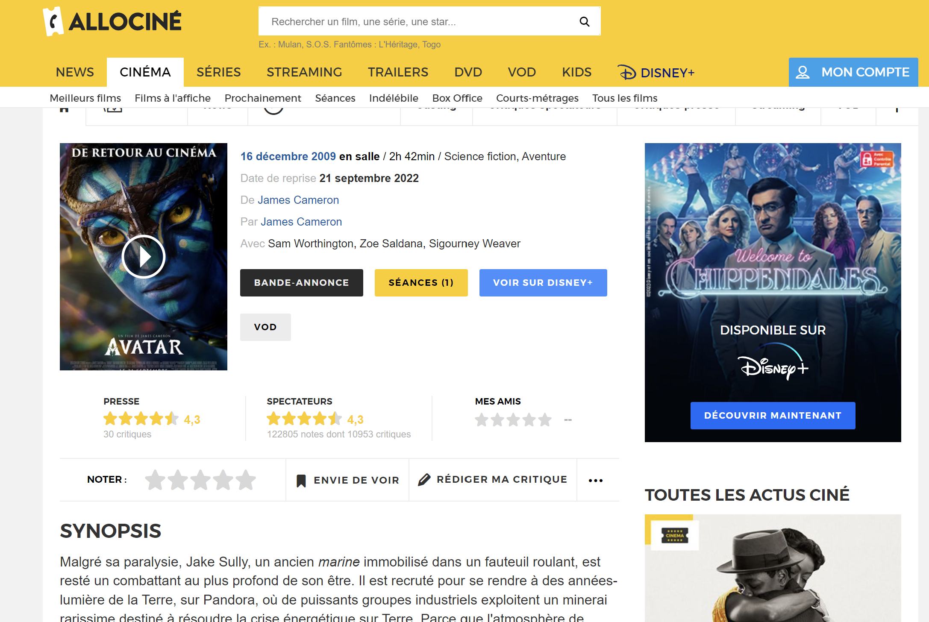
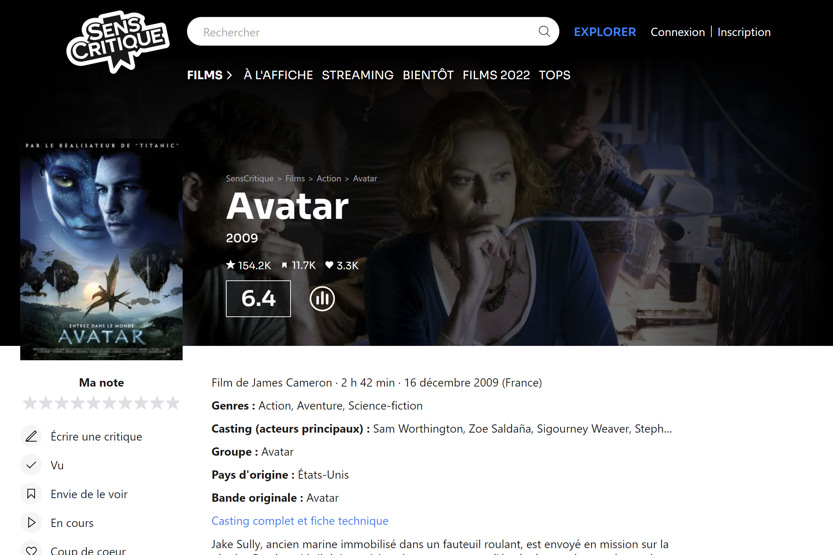
Présentation des plateformes

Slide 5
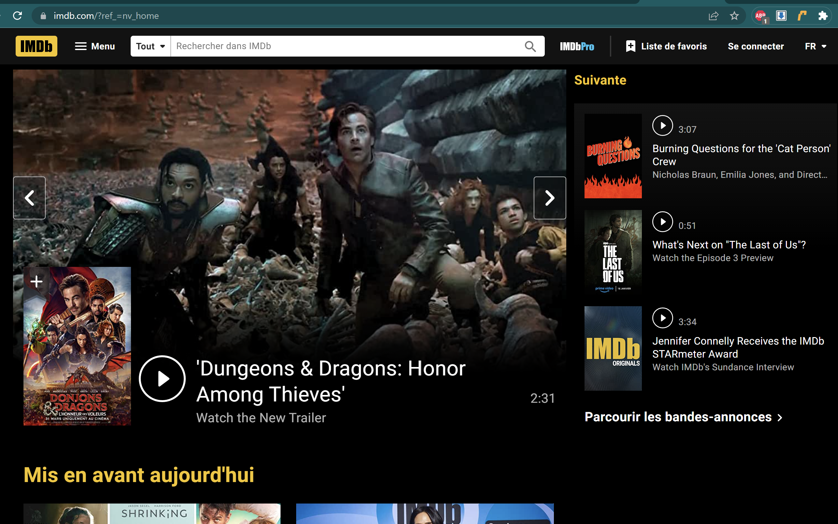
IMDB
IMDB (pour Internet Movie Database) est une base de données en ligne sur le cinéma mondial. Nous nous en sommes servis pour récupérer les données concernant les langues, pays, budget et chiffre d’affaires des films.

Slide 6
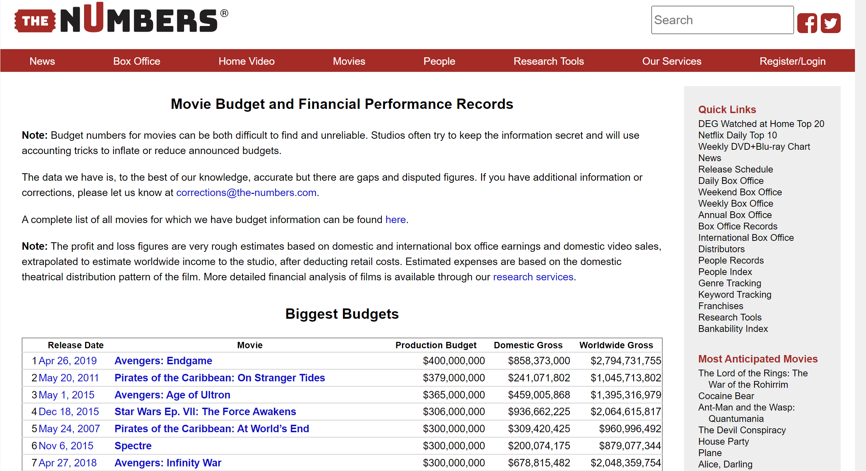
The Numbers
Initialement nous avions scrappé les données du site The Numbers, référençant plus de 6000 films ainsi que leur budget et chiffre d’affaires.
Cependant, les titres des films étant enregistrés en anglais il était difficile de pouvoir les retrouver sur les sites Allociné et SensCritique. Nous avons décidé d’utiliser une autre approche.
https://www.the-numbers.com/movie/budgets

Slide 7
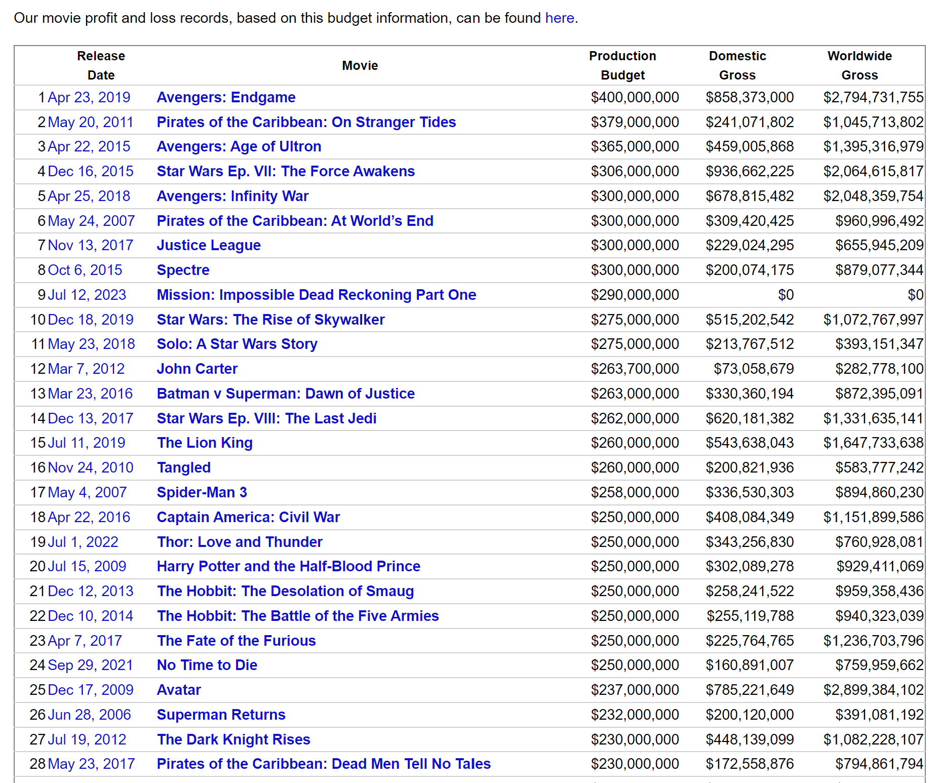
Voici le scrapping que nous avions effectué sur The Numbers et que nous avons décidé de ne pas garder
Toutes les données sont enregistrées sous forme de table situées sur plusieurs pages.
Nous pouvons y récupérer :
Le titre du film
La date de sortie aux Etats unis
Le budget de production
Le chiffre d’affaires du pays de sortie
Le chiffre d’affaires international
Les films sont triés par budget de production décroissant.

Slide 8
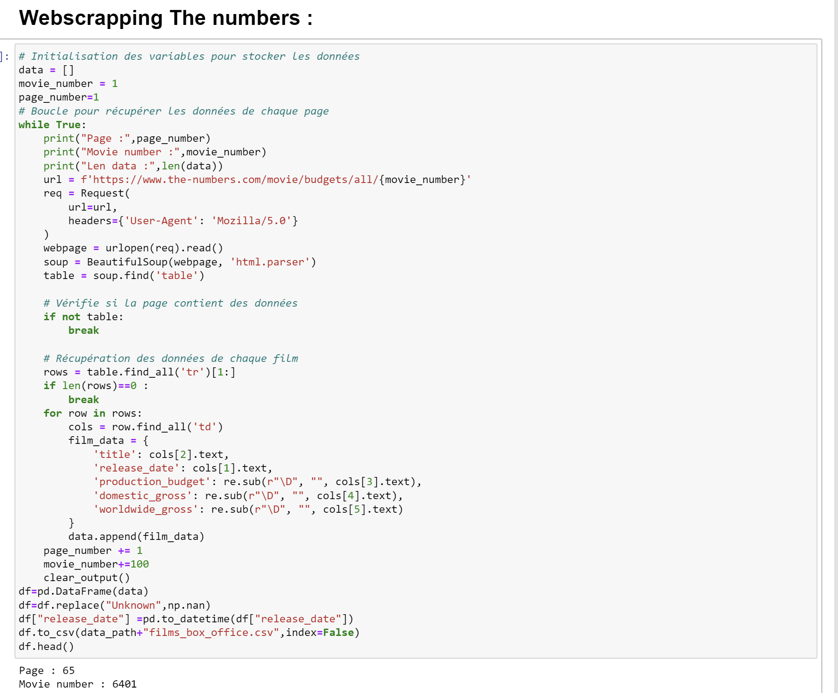
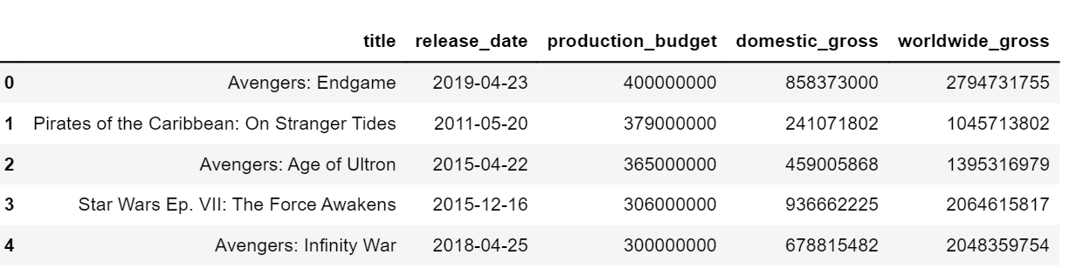
Détail du scrapping : The Numbers
Code python avec BeautifulSoup .
6354 films scrappés
113 valeurs nan dans la colonne release_date.

Slide 9
Nouveau protocole
Scrapper les 20 000 premiers films du site Allociné, leurs informations générales ainsi que les critiques laissées par les utilisateurs.
Rechercher ensuite chacun de ces films sur IMDB pour pouvoir obtenir leur budget, chiffre d’affaires, langue d’origine et pays d’origine (des informations qui ne sont pas disponibles sur Allociné).
Rechercher ces films sur SensCritique pour scrapper les critiques et notes laissées par les utilisateurs.
Nettoyer les données.
Analyser des données.
Entraîner une intelligence artificielle à prédire la note d’un film sur chacun des sites.
Observer l’importance des variables pour déterminer les points qui influencent les notes sur chaque site.
Réaliser une application permettant d’obtenir, pour un film donné, des informations provenant des 3 plateformes.

Slide 10
Scrapping des données

Slide 11
Fonctionnement global
Les trois plateformes que nous avons scrappé ont des fonctionnements similaires :
Chaque plateforme dispose d’une barre de recherche nous permettant de rechercher des films à partir de mots clés.
Chaque film est relié à un identifiant unique à partir duquel nous pouvons accéder à toutes les pages reliées au film en l’incorporant dans des urls spécifiques.
Les identifiants sont propres à chaque site, ils ne peuvent donc pas être utilisés pour rechercher un film d’une plateforme à l’autre
La principale difficulté réside donc dans l’obtention de ces identifiants et dans le fait de s’assurer que les données provenant de SensCritique ou IMDB proviennent bien du même film que celui que l’on a scrappé sur Allociné.

Slide 12
1. AlloCiné
Nous avons scrappé les données sur AlloCiné en 4 temps :
Scrapping des titres et identifiants des 20 000 premiers films de la section « Tous les films »
Scrapping des informations de la page Home
Scrapping des informations de la page Casting
Scrapping des informations de la page Critiques spectateurs

Slide 13
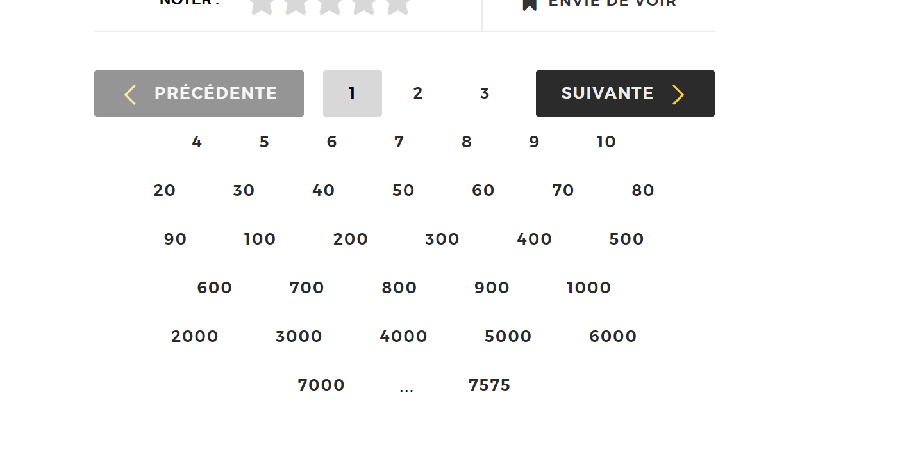
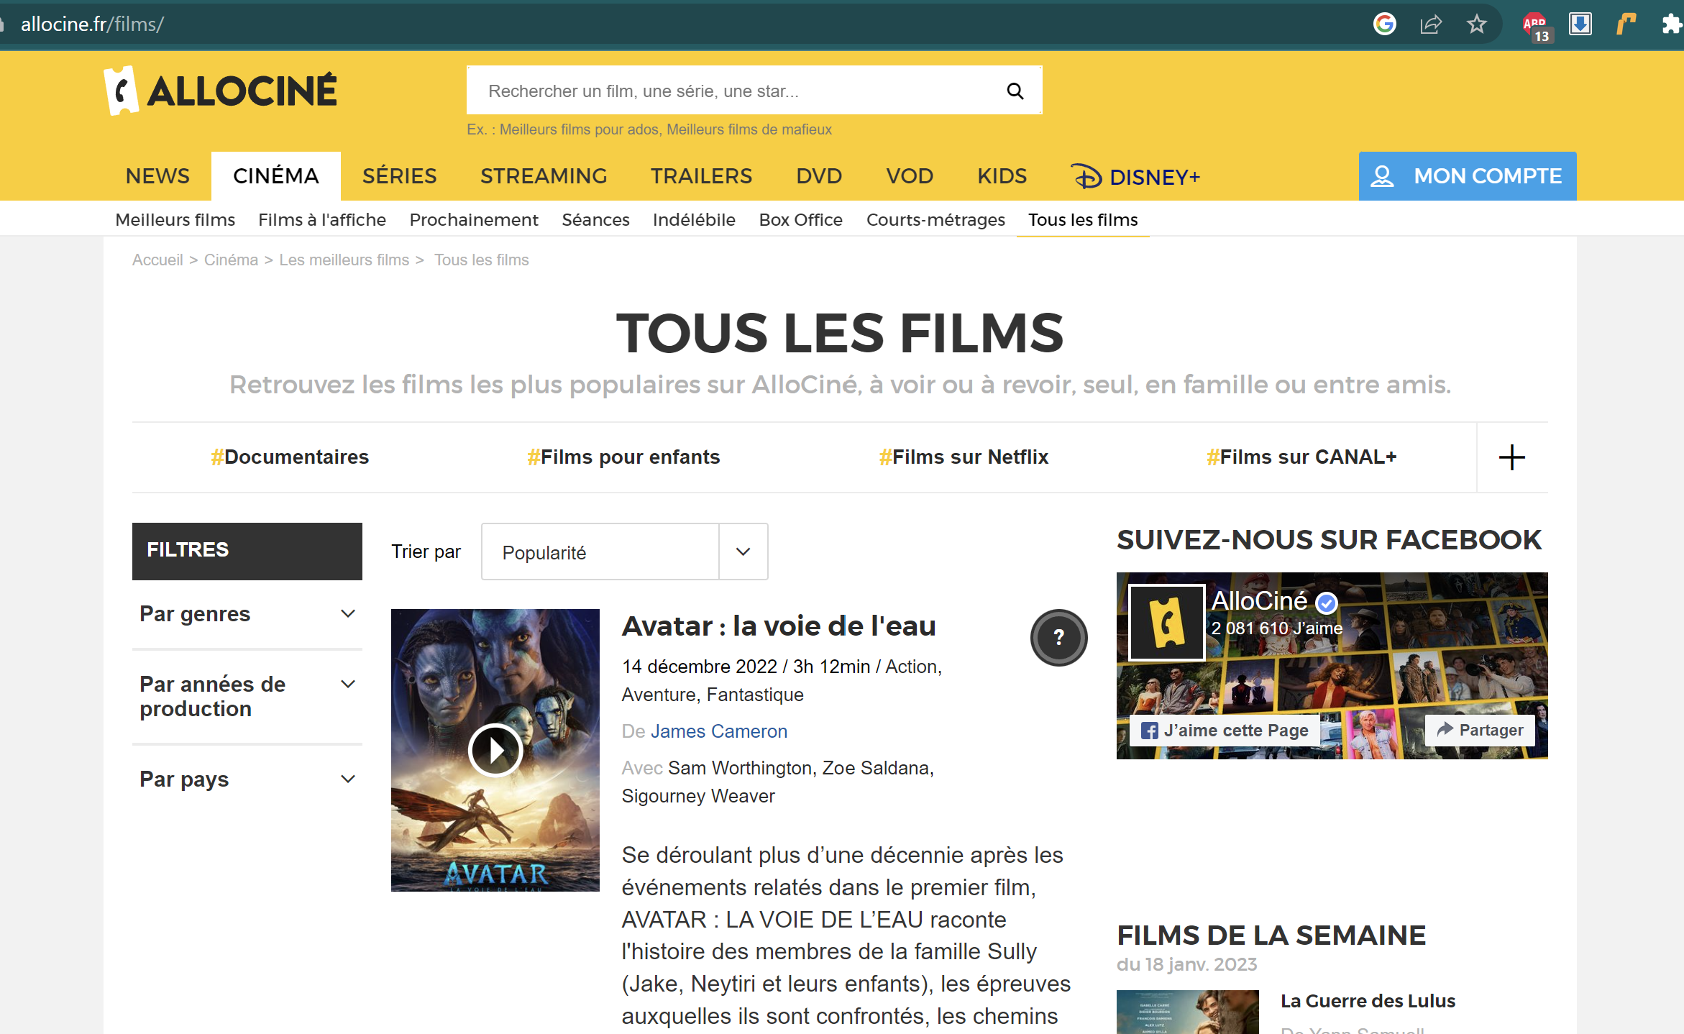
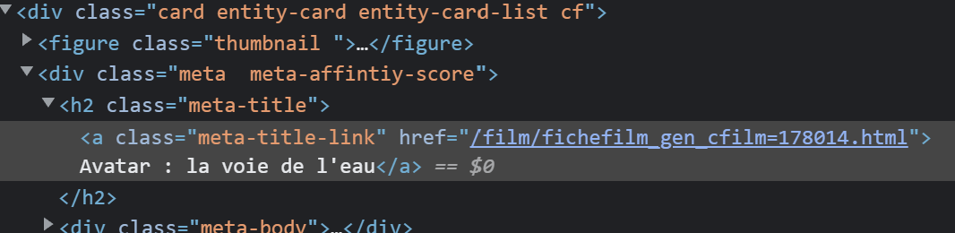
1.1 Scrapping titres et id
Cette section contient 15 films par page pour plus de 7575 pages.
Pour obtenir 20 000 films nous avons donc scrappé un peu plus de 1300 page.
Les ids permettant d’accéder aux films sont contenu dans des balises « a ».

Slide 14
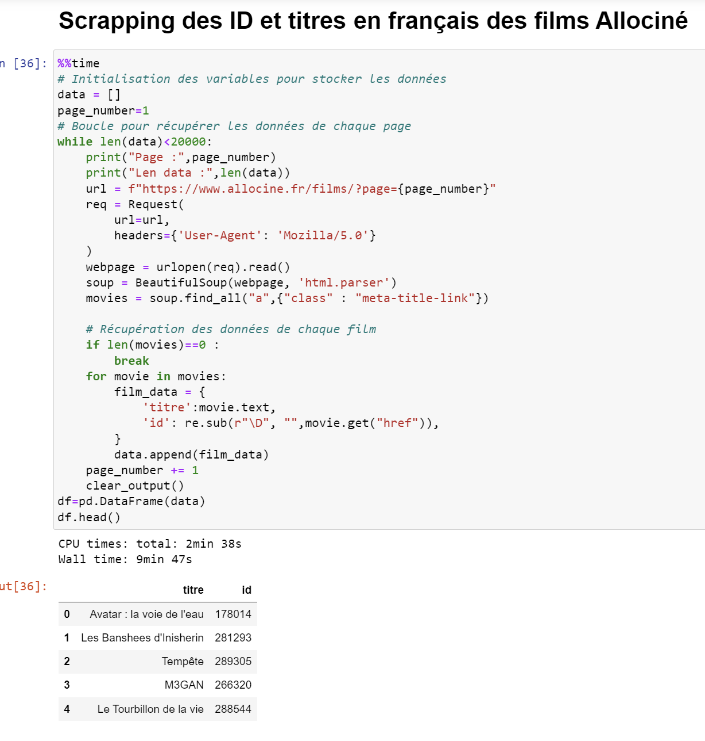
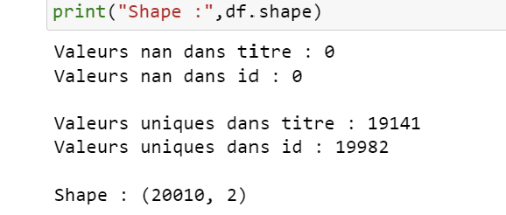
1.1 Scrapping titres et id
Nous avons donc réalisé le code python suivant à l’aide de la librairie BeautifulSoup.
Pour extraire l’id du lien complet nous utilons un regex.
Après une dizaine de minutes d’exécution nous obtenons 20 010 films dont 19 982 uniques.
Notebook : Allociné titre id .ipynb

Slide 15
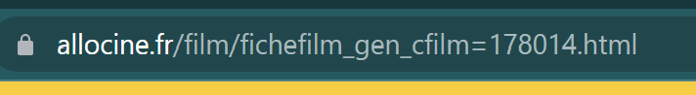
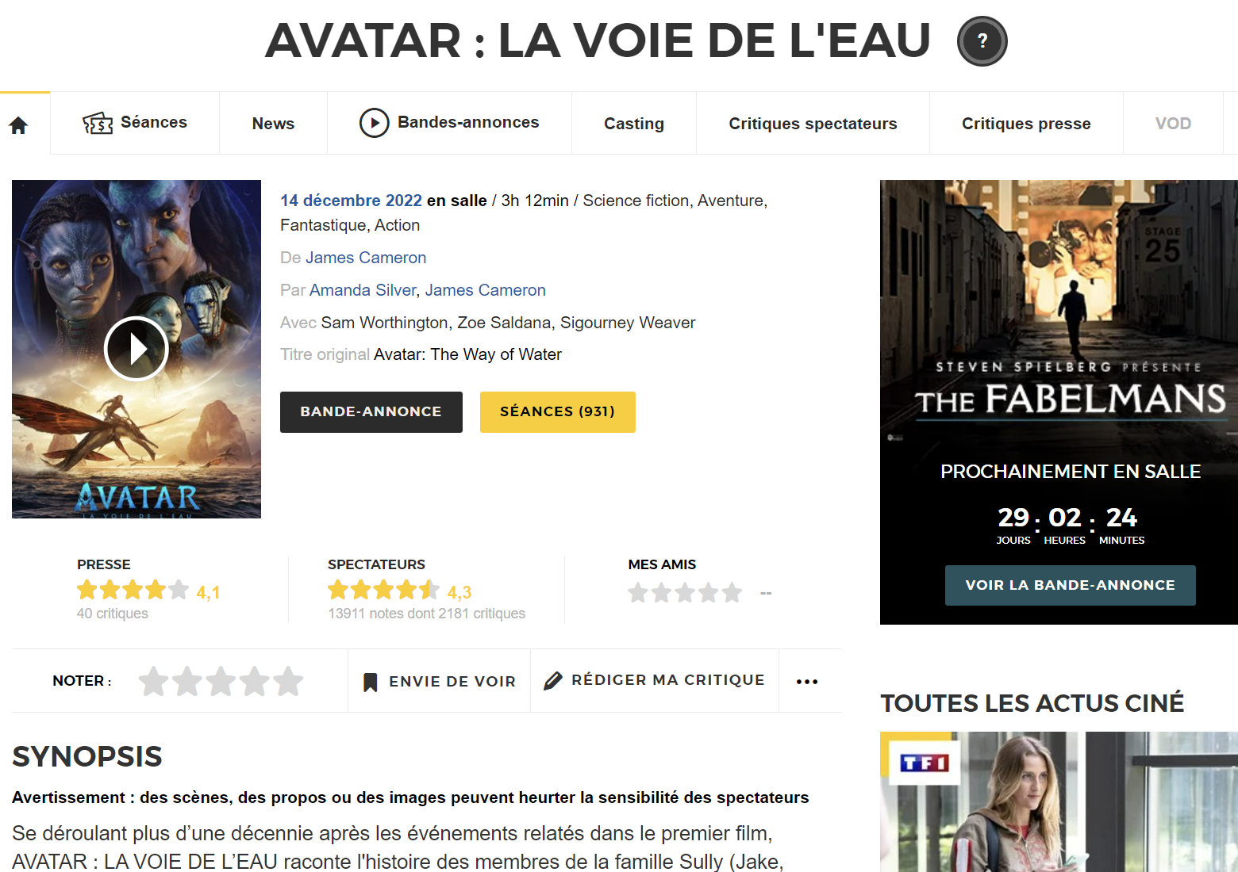
1.2 Scrapping de la page Home
Id du film
En incorporant l’id dans l’url de la manière suivante nous pouvons ensuite accéder à la page home de chaque film.
Avec un programme python fonctionnant avec Selenium nous récupérons ensuite les données :
Date de sortie
Support de sortie
Durée
Genres
Note moyenne de la presse
Note moyenne des spectateurs
Synopsis

Slide 16
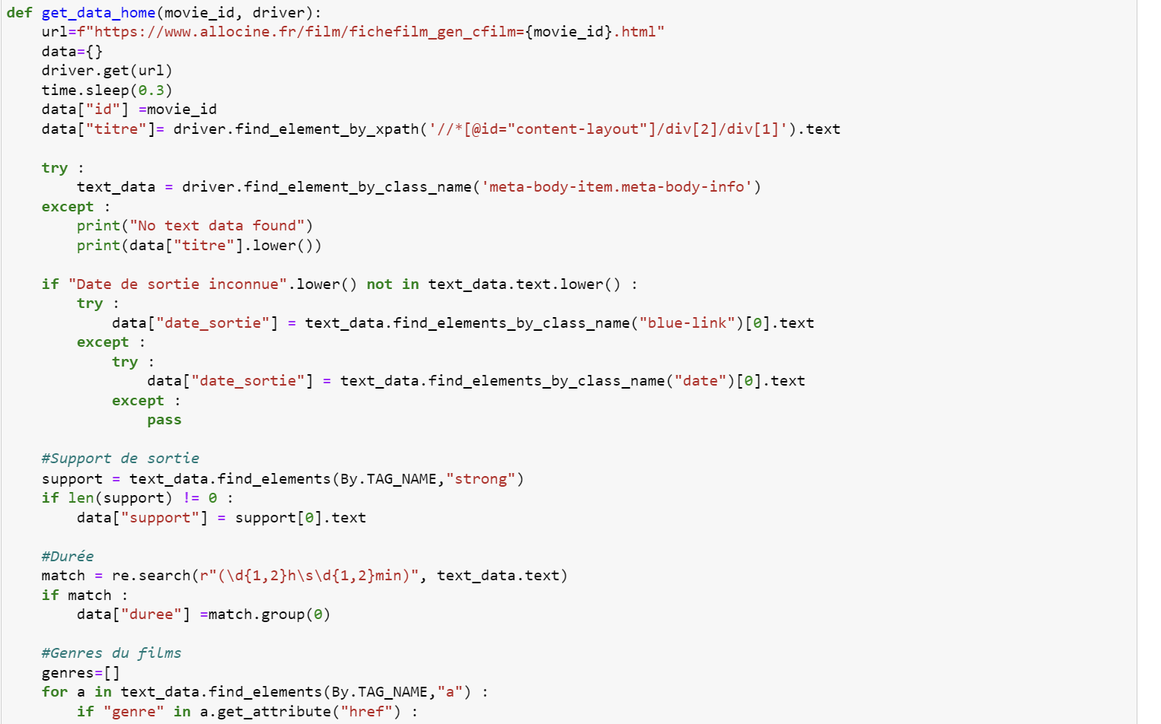
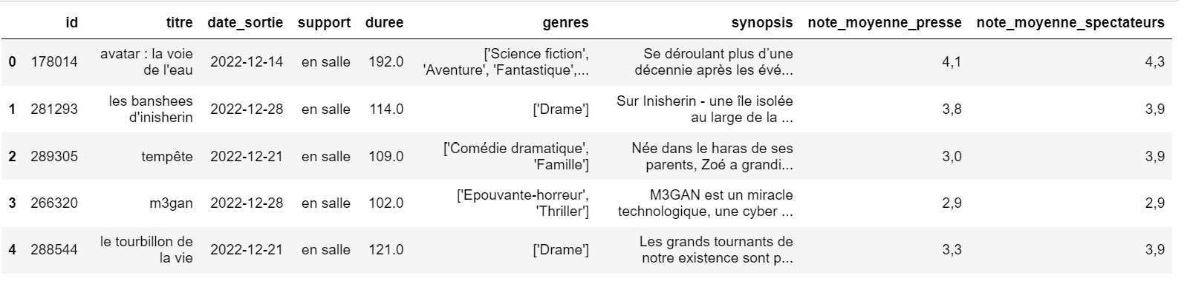
1.2 Scrapping de la page Home
Etant donné que nous scrappons un nombre assez important de film nous utilisons un programme de scrapping en multiprocessing dans lequel plusieurs drivers Selenium scrappent les données simultanément afin de gagner en efficacité.
Il est arrivé plusieurs fois qu’au bout d’un certain nombre de films de scrappés les driver plantent et s’arrêtent. Par sécurité nous les faisons donc s’éteindre et se rallumer tous les 100 films scrappés.
Le code à tourné pendant 2h27 avec 6 drivers en simultané.
Notebook : Allociné data home.ipynb

Slide 17
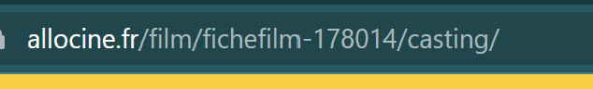
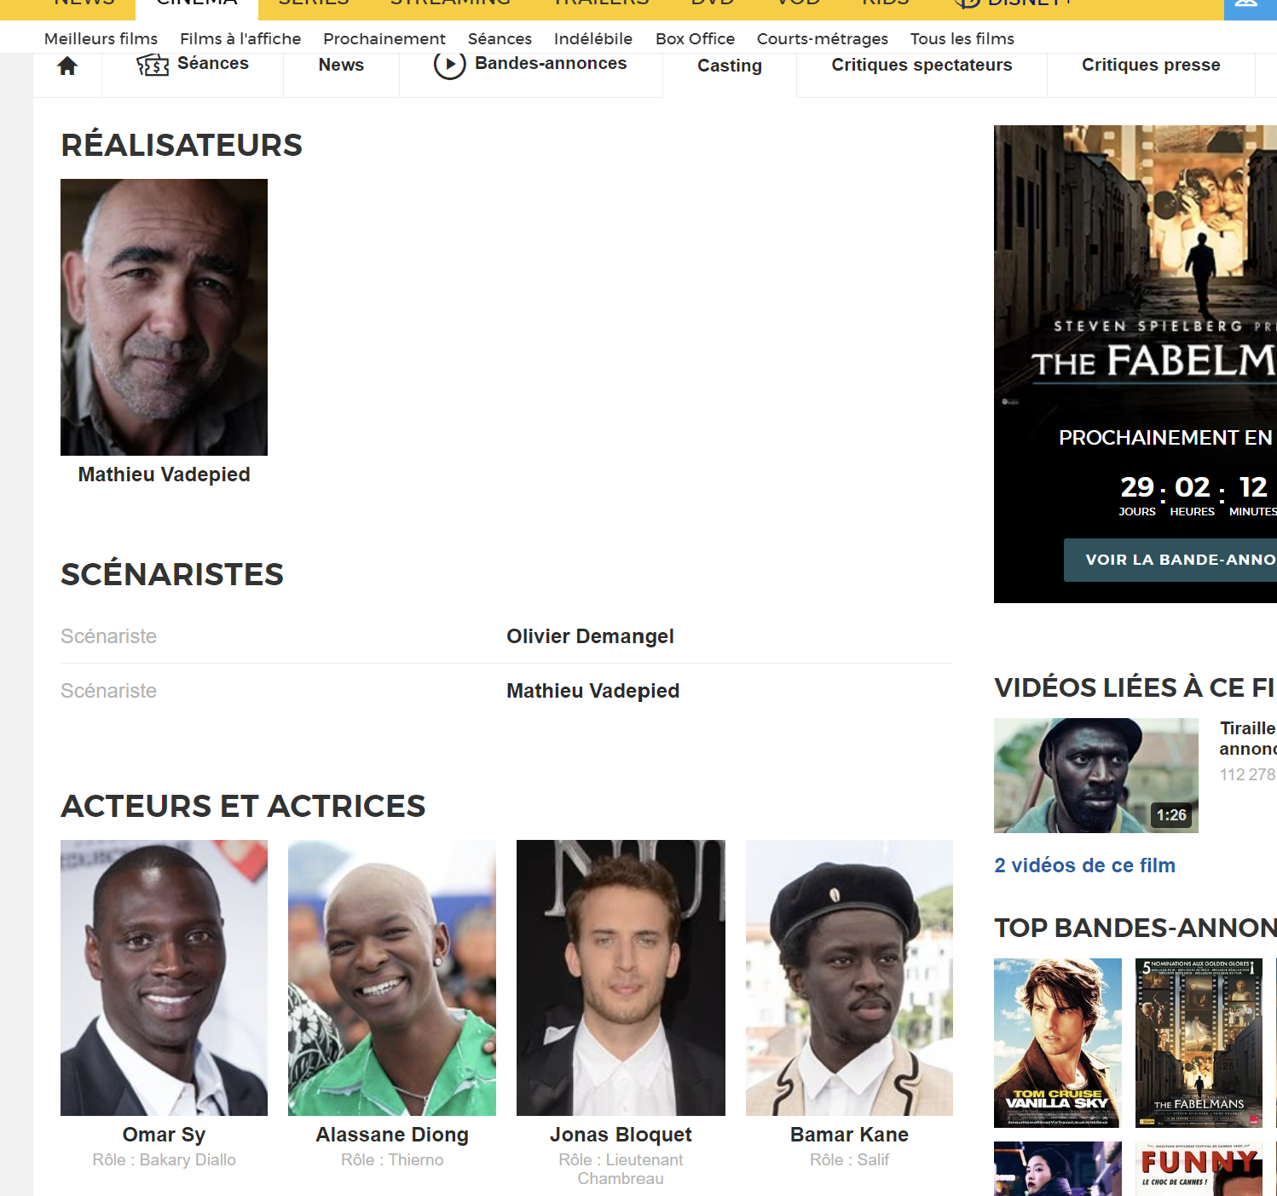
1.3 Scrapping de la page Casting
Id du film
En incorporant l’id dans l’url de la manière suivante nous pouvons ensuite accéder à la page casting de chaque film.
Sur AlloCiné, chaque personne dispose d’une page et d’un id qui lui est propre. Pour éviter d’avoir des soucis au niveau des homonymes nous avons donc décidé de scrappé d’un côté les ids disponibles à chaque rôle du film et de l’autre les correspondances entre les noms des personnes et les ids.
Avec un programme python fonctionnant avec Selenium nous récupérons les données :
Ids réalisateurs
Ids scénaristes
Ids acteurs (au maximum les 8 premiers)
Correspondance id : nom prénom

Slide 18
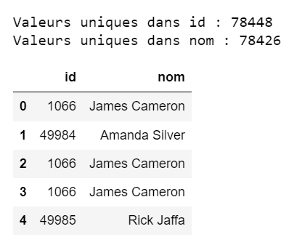
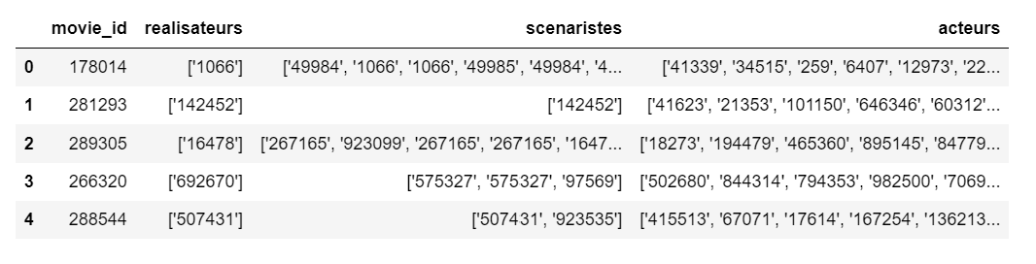
1.3 Scrapping de la page Casting
Après 2h 3min d’exécution sur 6 drivers, voici les données que nous obtenons :
Il y a 78 448 ids différents et 22 homonymes.
Notebook : Allociné data casting.ipynb

Slide 19
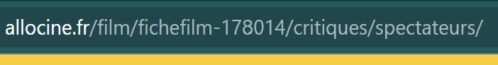
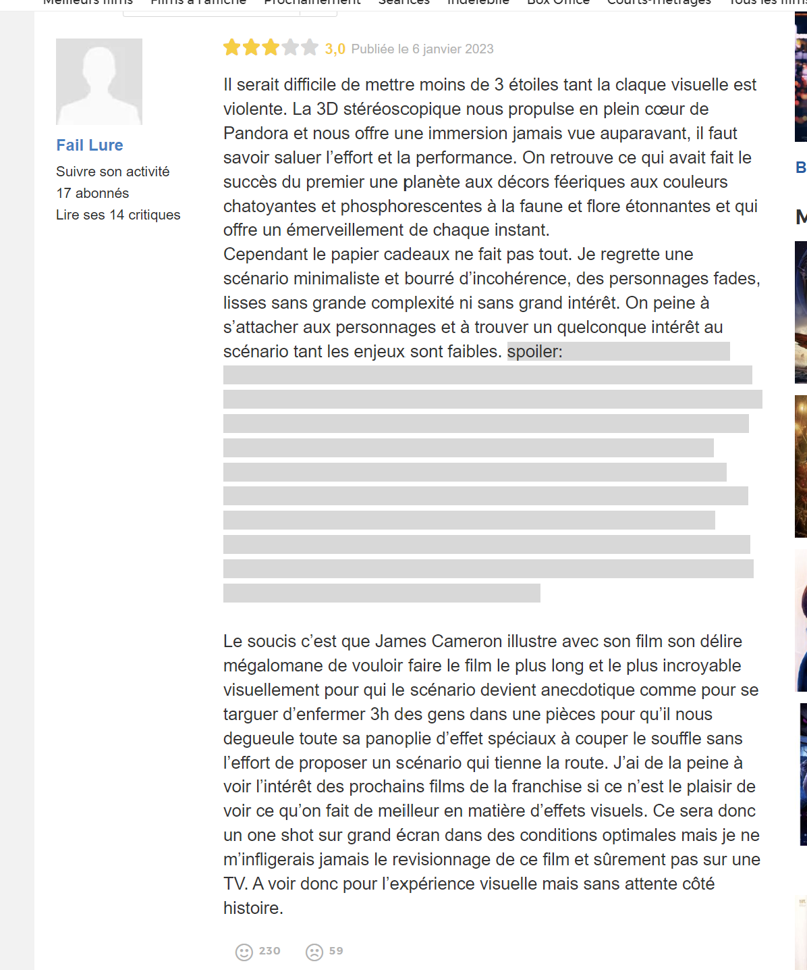
1.4 Scrapping de la page Critiques
Id du film
En incorporant l’id dans l’url de la manière suivante nous pouvons ensuite accéder à la page critiques spectateurs de chaque film.
Il y a 15 critiques du film affichées sur chaque page.
Nous avons choisi de scrapper au maximum 7 pages de critiques par film.
Cette partie est assez longue car elle nécessite d’accéder à un nouveau lien à chaque changement de page.
Nous pouvons constater que certains commentaires disposent d’une partie « spoiler », nous décidons donc de scrapper 2 versions du commentaire une avec et une sans spoiler.

Slide 20
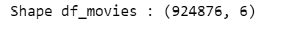
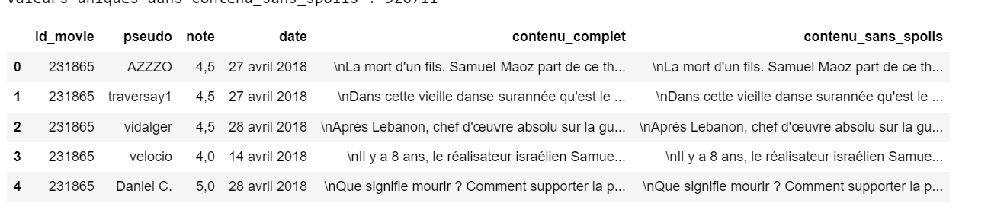
1.4 Scrapping de la page Critique
Après 3h 38min d’exécution sur 5 threads, voici les données que nous obtenons :
Elles représentent un total de 924 876 critiques.
Notebook : Allociné data commentaires.ipynb

Slide 21
2. IMDB
Nous avons scrappé les données sur IMDB en 2 temps :
Utilisation de la fonction de recherche de film par mot clés du site pour récupérer l’id du film ayant le plus de chance d’être celui que nous cherchons.
Scrapping des informations de la page Home du film à laquelle on accède à partir de son identifiant.

Slide 22
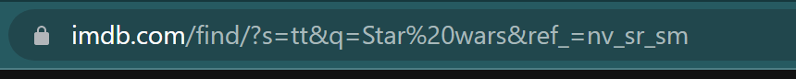
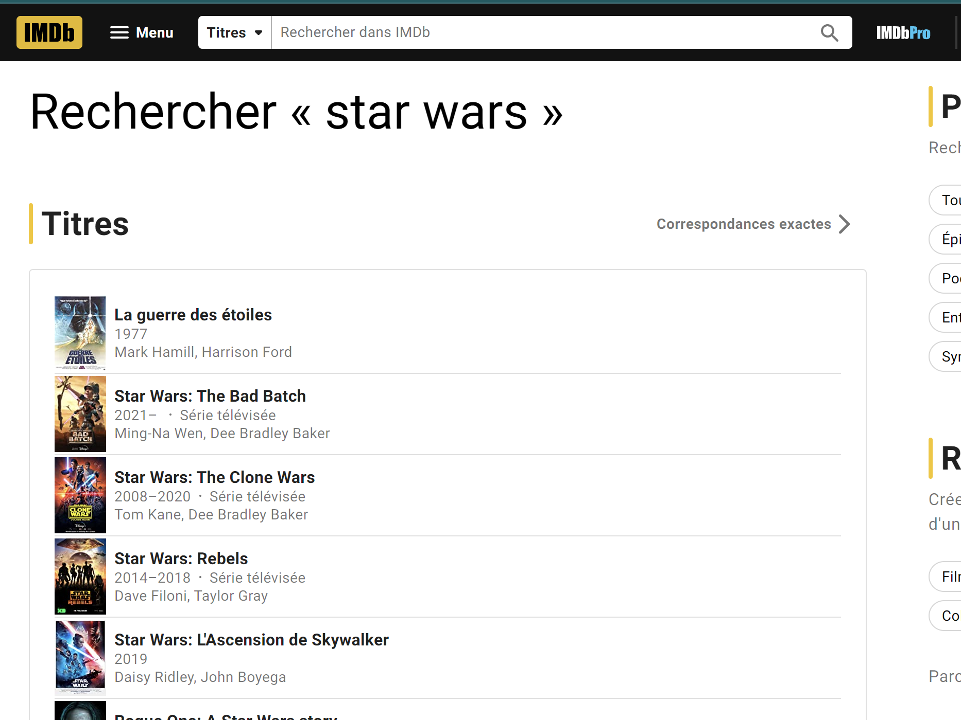
2.1 Recherche du film le plus similaire
Pour effectuer une recherche par mots clés dans IMDB nous pouvons directement encoder le titre du film recherché dans l’url.
Cela nous renvoie plusieurs films candidats avec souvent :
Leur titre
La date de sortie
Les acteurs principaux qui y sont présents
IMDB à l’avantage de permettre les recherches de films avec les titres en français.
Parfois le premier film renvoyé ne correspond pas à notre recherche.
Nous avons donc réalisé une fonction calculant un score de similarité entre les films proposés et le film recherché pour ne garder que le meilleur candidat et ensuite déterminer si ce candidat est le bon.

Slide 23
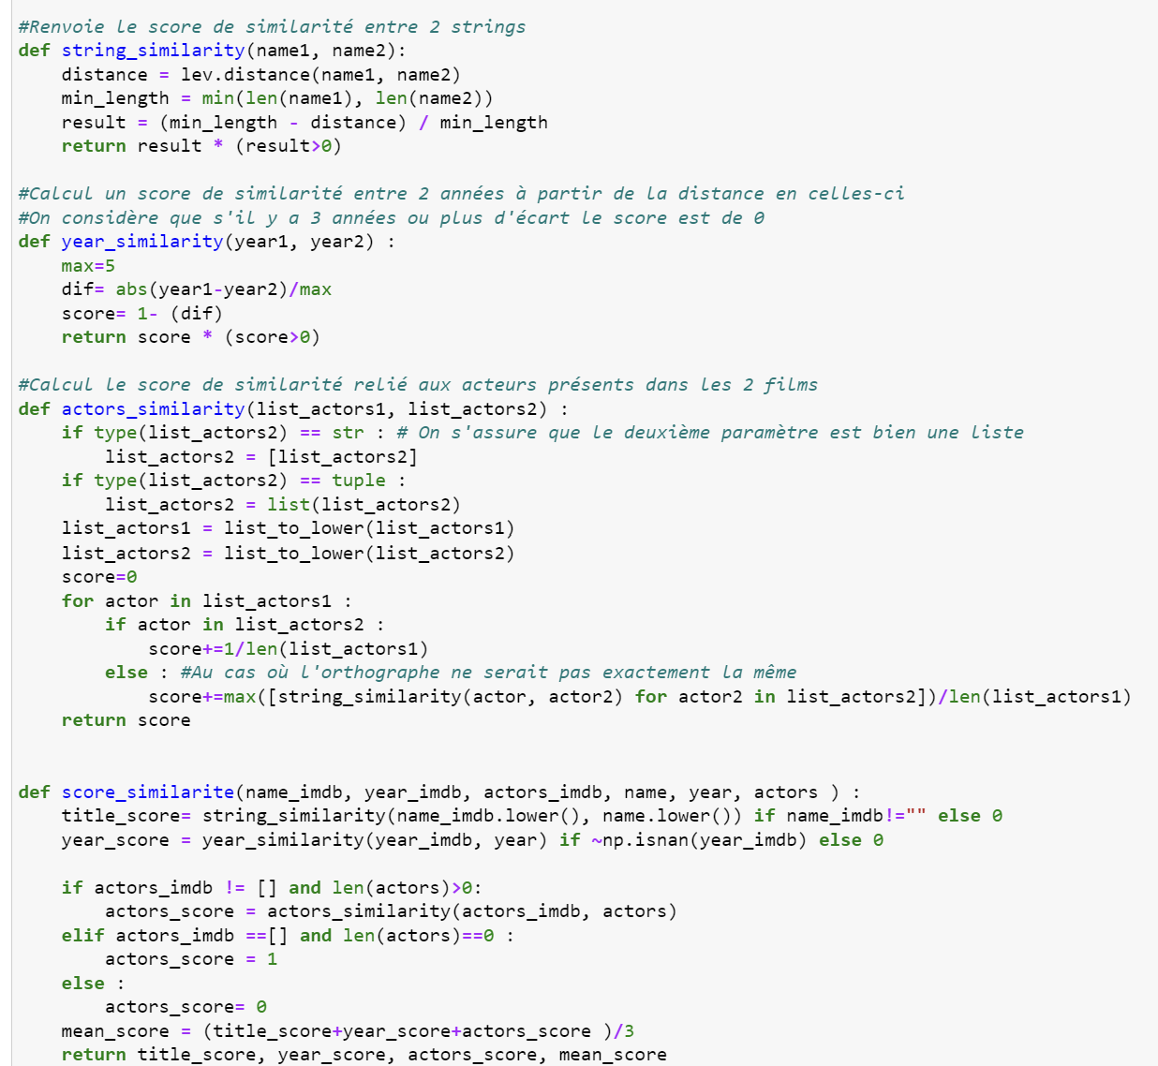
2.1 Recherche du film le plus similaire
La fonction de similarité calcule la moyenne des scores de similarité entre les titres des films , les acteurs présents et l’année de sortie.
Sur AlloCiné l’année de sortie d’un film correspond le plus souvent à la date français alors que sur IMDB à la date américaine. Il y a donc souvent des films identiques qui n’affichent pas la même année de sortie.
Pour la similarité entre les titres nous calculons la distance de Levenstein qui est calculée à partir du nombre de caractères qu’il faut changer dans un mot pour obtenir le second.
Pour celle entre les années de sortie nous faisons le nombre d’année d’écart entre les deux en considérant que plus de 5 ans d’écart correspond à un score de 0.
Pour les acteurs nous faisons également la similarité de Levenstein entre les 2 acteurs affichés sur IMDB et ceux dont on dispose grâce à Allociné.

Slide 24
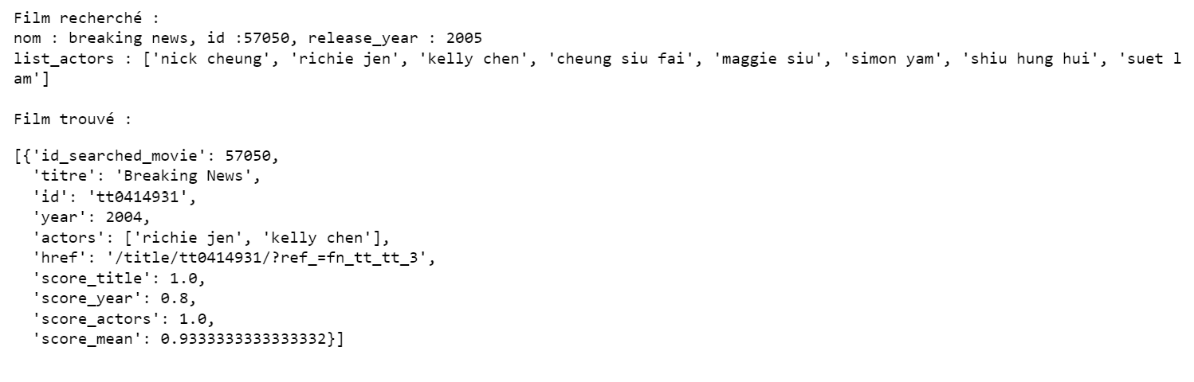
2.1 Recherche du film le plus similaire
Voici un exemple de résultat renvoyé par la fonction.
Nous pouvons voir que l’on a bien trouvé le bon film mais l’année de sortie est différente d’un an ce qui lui donne un score de similarité moyen de 0.93.
Généralement on considère que si le score de similarité est égal ou supérieur à 0.66 il s’agit du bon film.

Slide 25
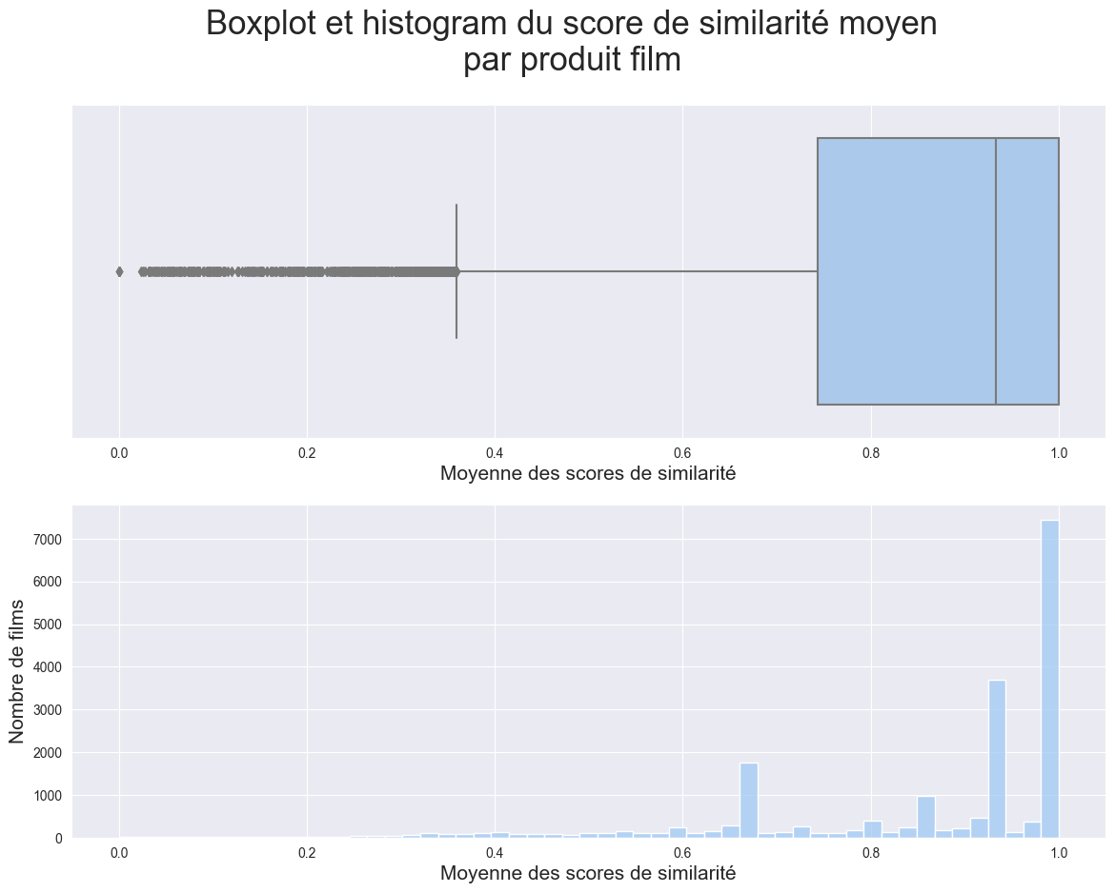
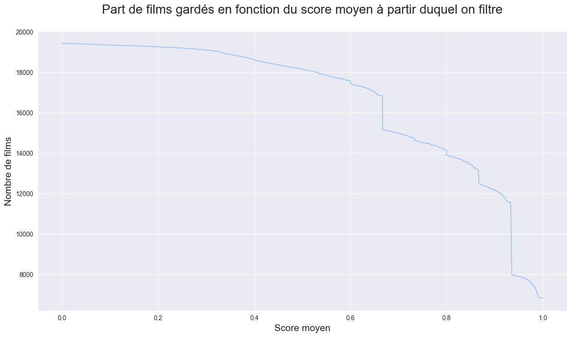
2.1 Recherche du film le plus similaire
Après avoir recherché tous les films et sauvegardé les meilleurs résultats obtenus voici ce que nous obtenons :
On observe que la majorité des films semblent bien avoir été trouvés.
Nous nous débarrassons de tous les films dont le score de similarité moyen est inférieur à 0.66. Il nous reste 16 929 films.

Slide 26
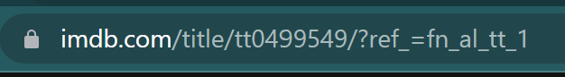
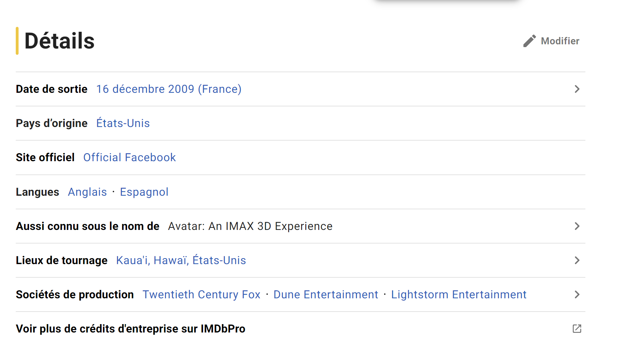
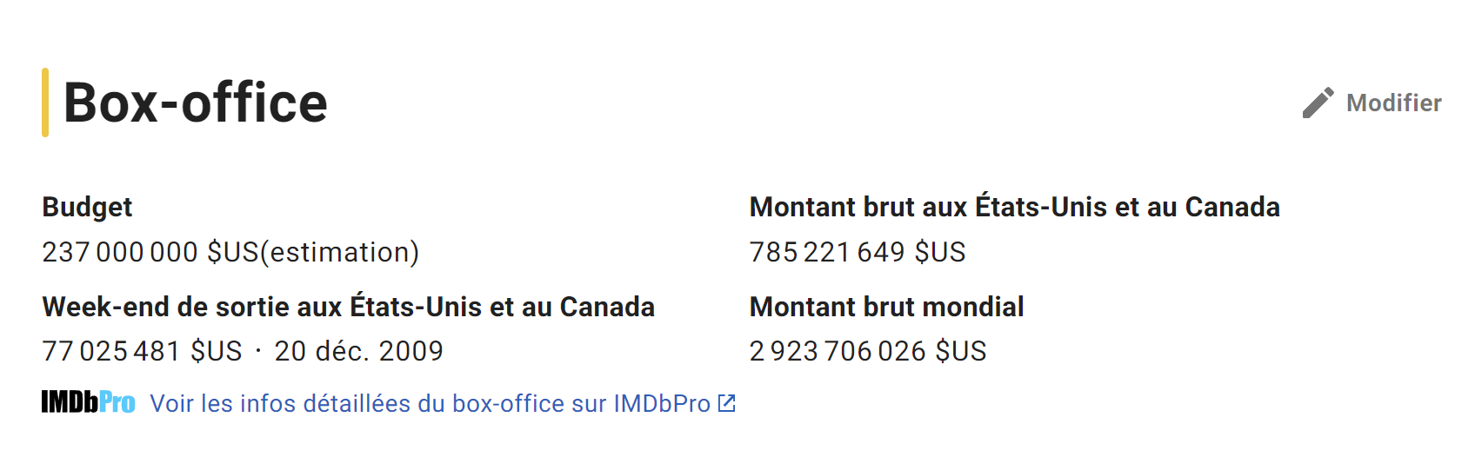
2.2 Scrapping des données
Id du film
Grâce aux ids nous pouvons à présent scrapper les données de chaque page de films
Nous y récupérons les données suivantes :
Langue(s) d’origine
Pays d’origine
Budget
Chiffre d’affaires global
Chiffre d’affaire local
Chiffre d’affaires local le premier weekend

Slide 27
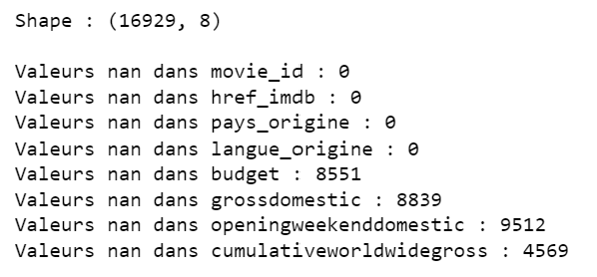
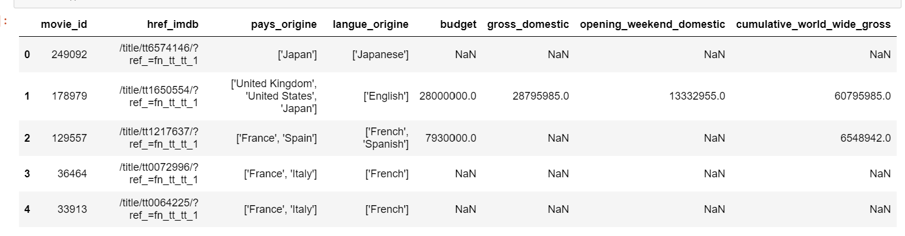
2.2 Scrapping des données
Les données concernant le budget et le chiffre d’affaires sont souvent indisponibles. Nous avons donc beaucoup de valeurs nan dans ces colonnes.
Le site IMDB disposant d’un système de détection de bots, nous avons du insérer dans le code des pauses aléatoires qui ont ralenties le scrapping des données.
Notebook : Scrapping IMDB.ipynb

Slide 28
3. SensCritique
Nous avons scrappé les données sur SensCritique de la même manière que pour IMDB
Récupérer dans un premier temps les ids des films grâce à une recherche par mots clés et par similarité.
Scrapping des critiques des utilisateurs pour chaque film à partir des ids.

Slide 29
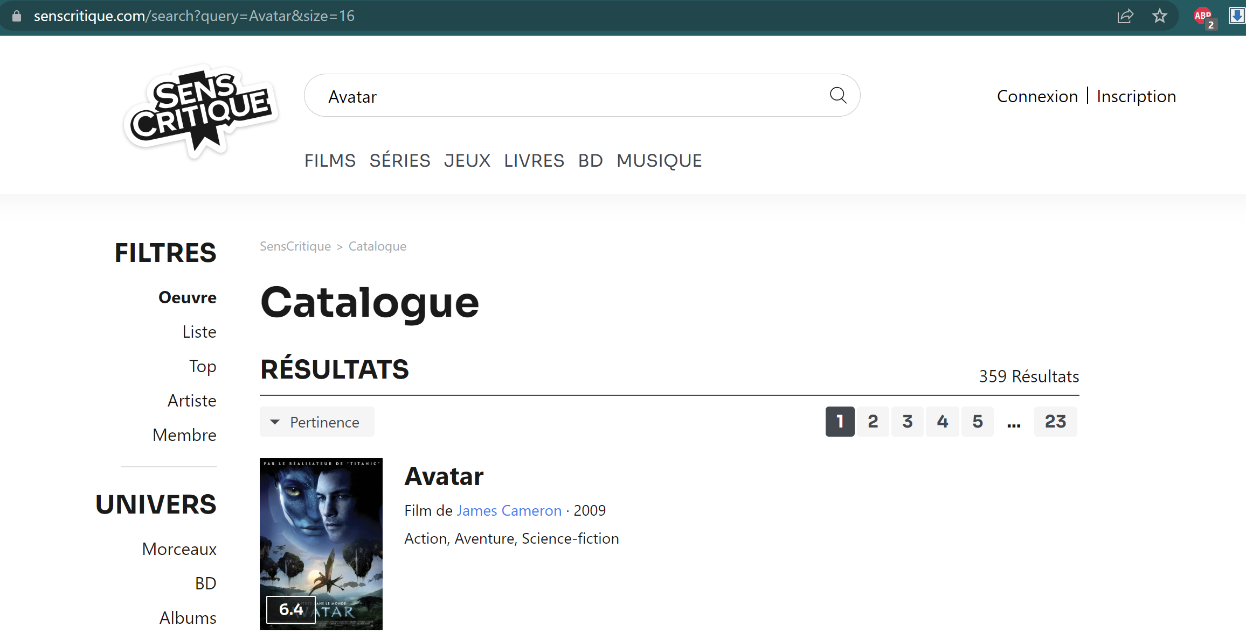
3.1 Recherche du film le plus similaire
De la même manière que pour IMDB, lorsque l’on entre les mots clés dans l’url, plusieurs résultats apparaissent et nous utilisons une fonction de similarité pour déterminer le meilleur candidat.
La seul différence est que cette fois nous avons les réalisateurs d’afficher à la place des acteurs.
Nous scrappons de cette manière les id de chaque film et la note moyenne données par les utilisateurs.

Slide 30
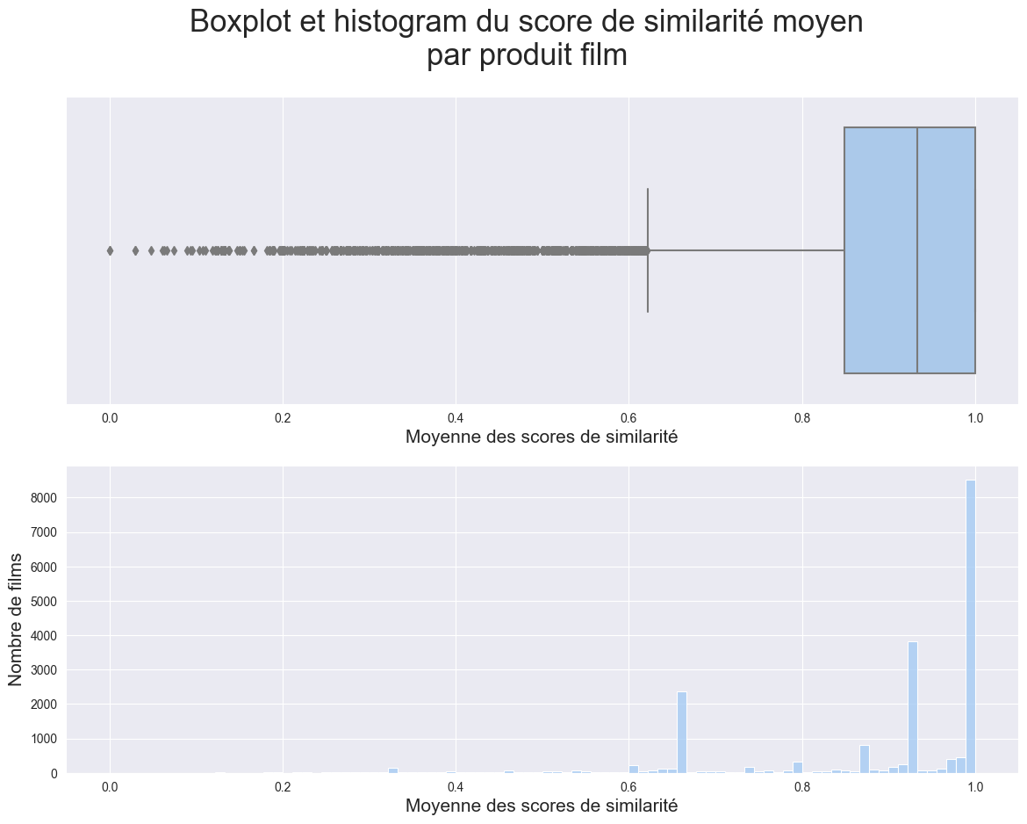
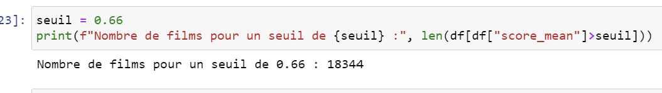
3.1 Recherche du film le plus similaire
Le site de SensCritique étant particulièrement lent, cela nous a pris 5h 47min avec 6 drivers en simultané de scrapper les ids des films.
Nous avons des meilleurs résultats pour la fonction de similarité que pour le scrapping sur IMDB.
Nous considérons que 18 344 films sont valides suite à l’observation des scores moyens de similarité.
Notebook : Scrapping Senscritique.ipynb

Slide 31
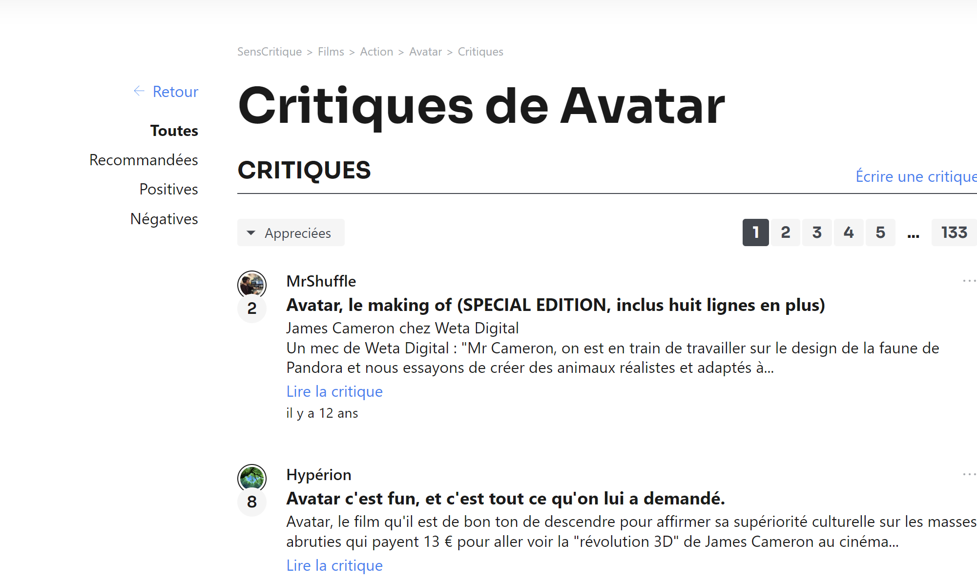
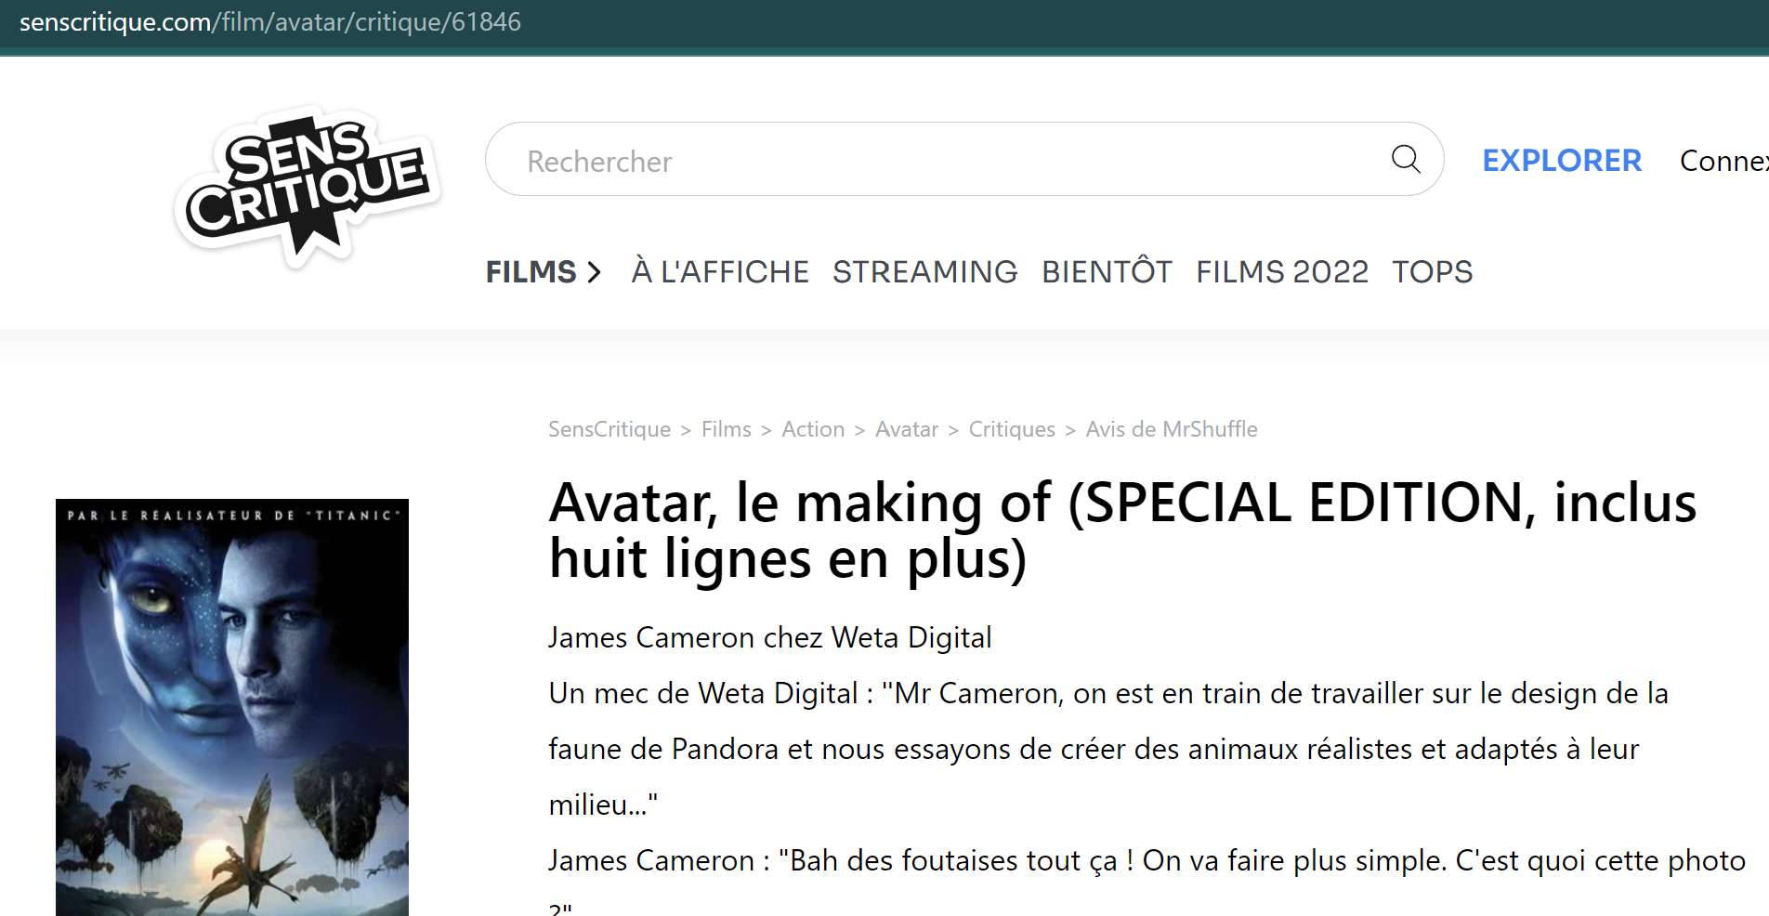
3.2 Scrapping des critiques
Malheureusement nous n’avons pas pu scrapper les critiques des utilisateurs comme nous le voulions.
Comme visible sur la capture d’écran, si l’on souhaite accéder à la critique d’un utilisateur en entier il faut cliquer sur le « lire la critique » ce qui nous amène vers un autre lien.
Cela signifie que pour scrapper les critiques d’un film il faut se rendre à un lien par critique ce qui est très très long (particulièrement sur SensCritique)
Nous avons donc abandonné l’idée de scrapper les critiques sur Senscritique de la même manière que sur Allociné et n’avons pu utiliser qu’un petit échantillon d’avis utilisateurs pour comparer les deux.

Slide 32
Analyse des données

Slide 33
Plan
Après avoir regroupé les données dans des datasets exploitables nous avons ensuite réalisé un analyse des données, pour comprendre les différences de notations entre la Presse, les utilisateurs AlloCiné et ceux de SensCritique.
Elle se décompose en 3 parties :
Exploration
Comparaison des commentaires
Intelligence artificielle
Les graphiques proviennent du Notebook Analyse des données.ipynb

Slide 34
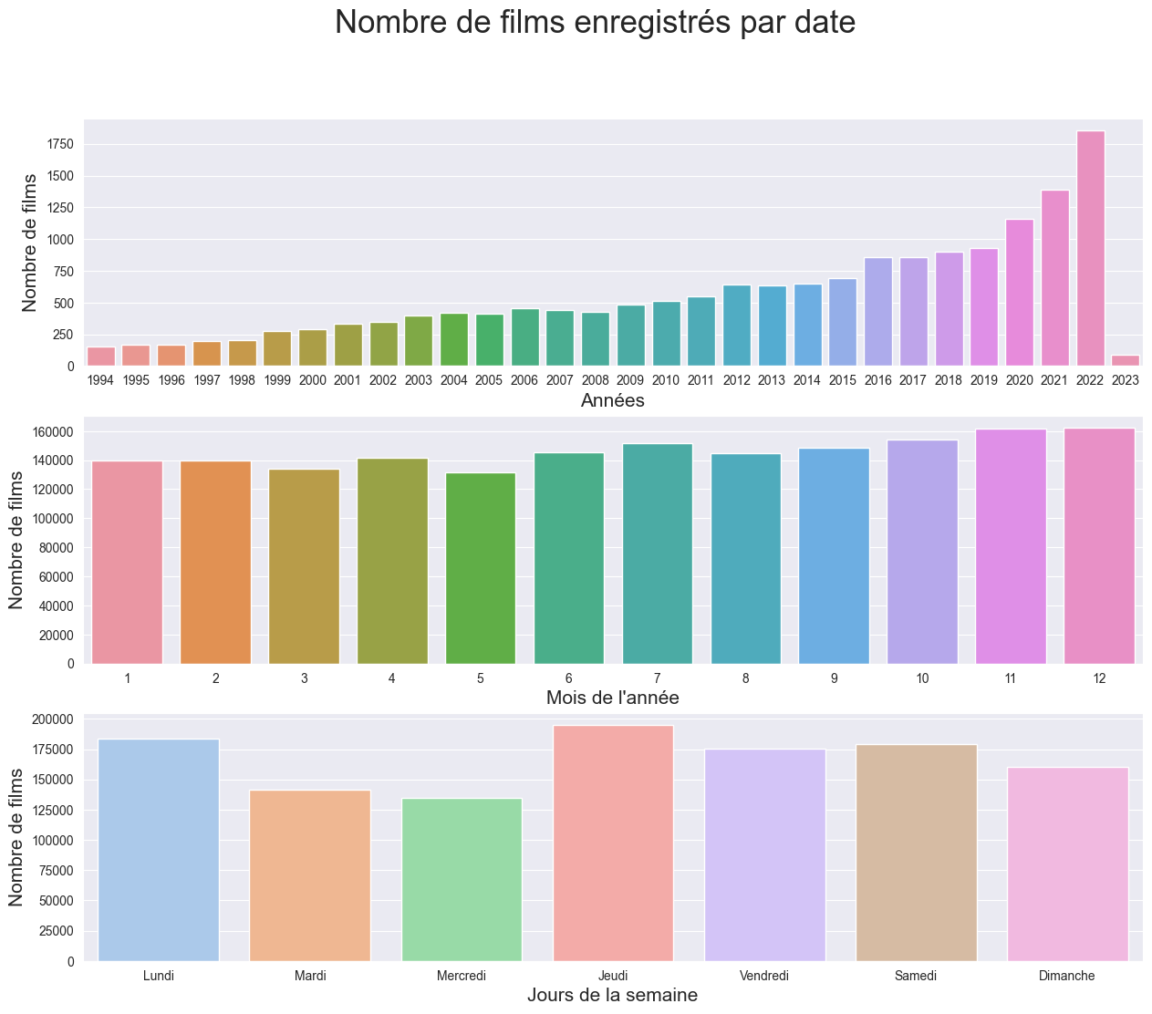
1. Exploration : Distribution
Nous nous sommes dans un premier temps intéressé à la distribution du dataset.
Nous pouvons voir que le nombre de films enregistrés est en augmentation sur les dernières années.
Cela vient probablement du fait que nous les avons scrappés dans l’ordre de tendance sur AlloCiné et qu’il y a donc plus de chances d’obtenir des films récents.

Slide 35
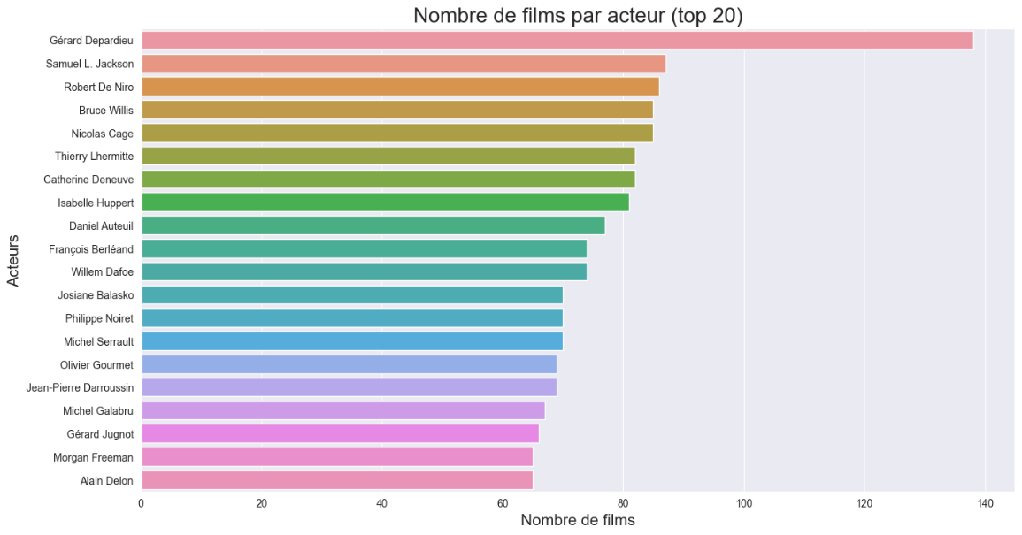
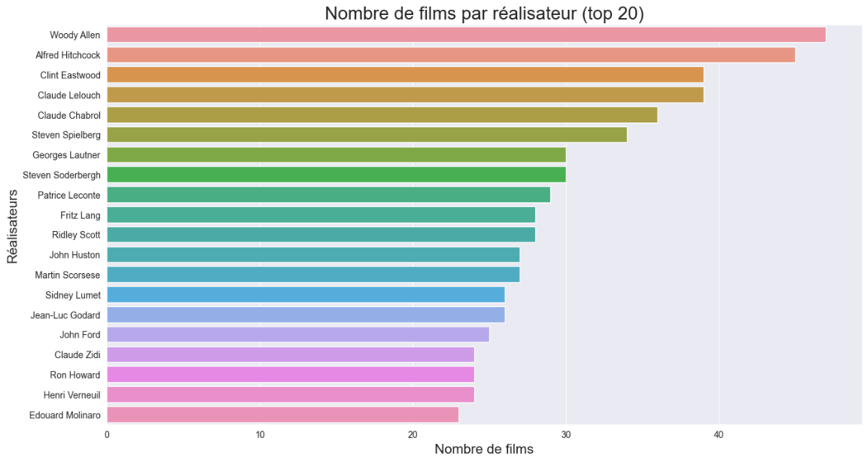
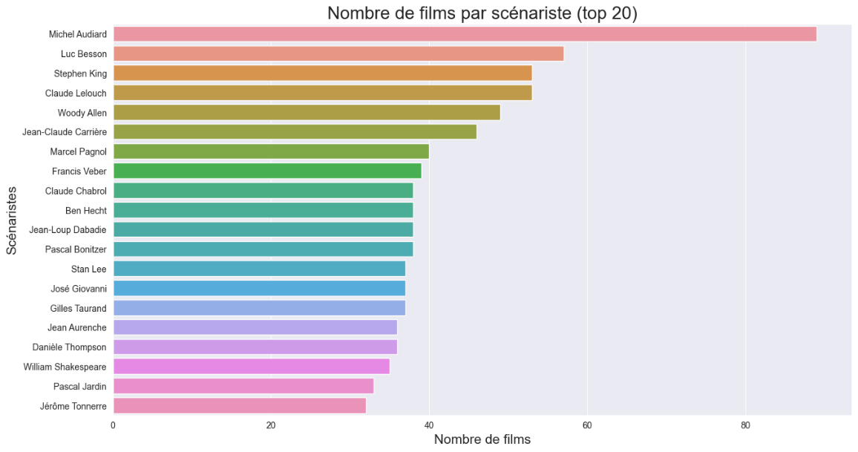
1. Exploration : Distribution
Acteurs, scénaristes et réalisateurs avec le plus de films.

Slide 36
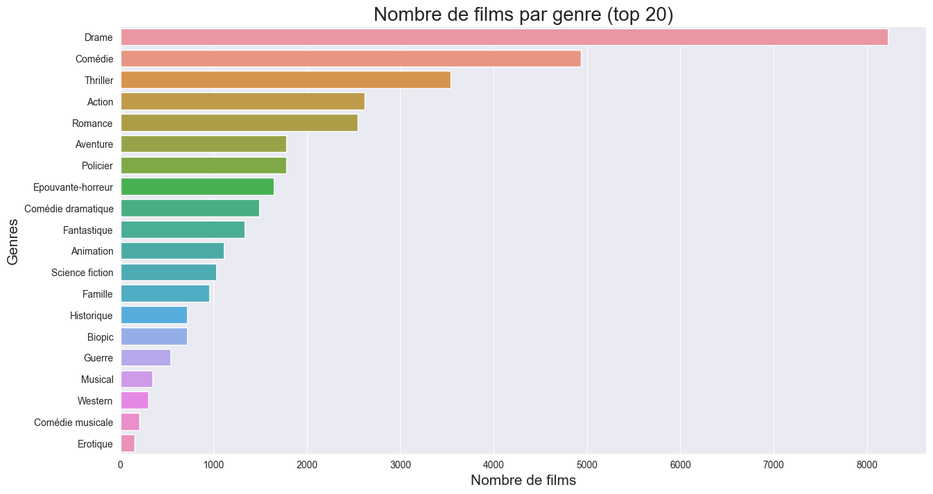
1. Exploration : Distribution
Le genre avec le plus de films est de loin le Drame suivi de la comédie

Slide 37
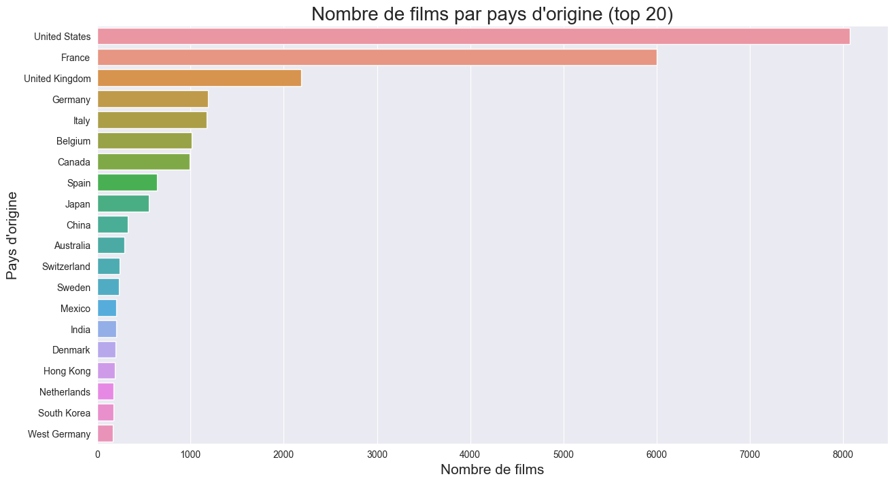
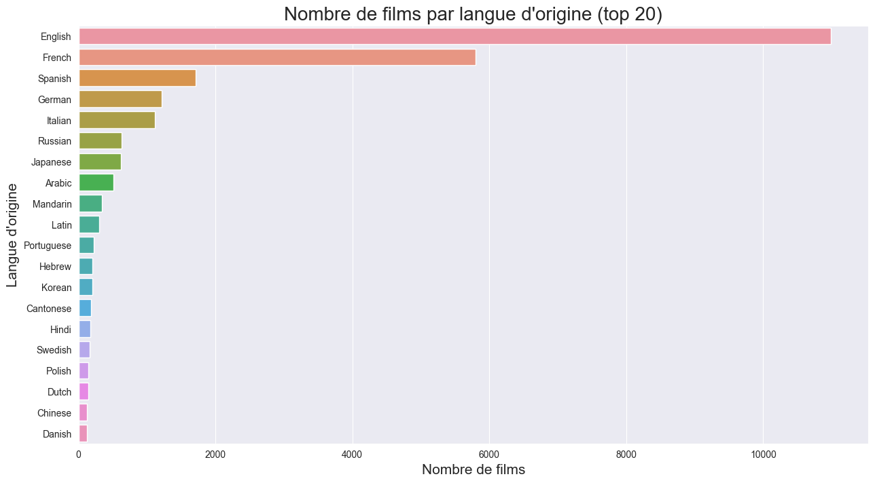
1. Exploration : Distribution
Nous observons que la France possède une part assez importante en nombre de films dans notre dataset. Il s’agit probablement d’un biais venant du fait que les données ont été scrappées sur une plateforme française.

Slide 38
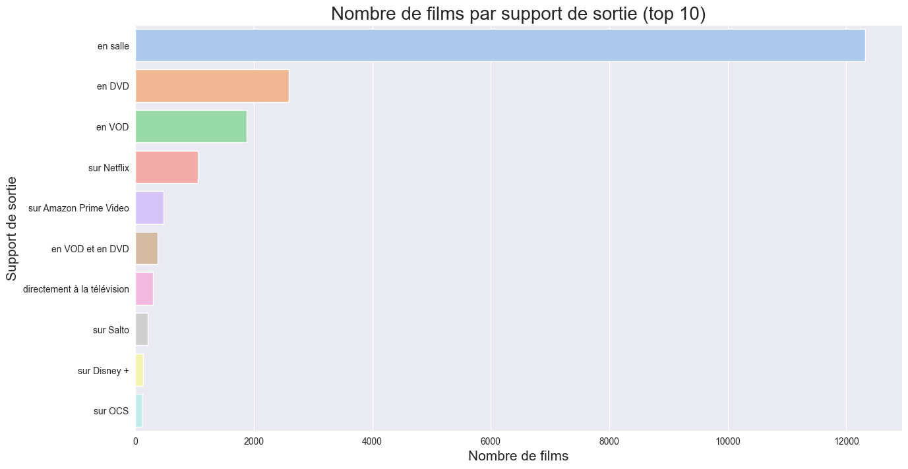
1. Exploration : Distribution
Sur Allociné, un seul support de sortie est renseigné lorsque nous scrappons les films mais nous ne sommes pas sûrs de la manière dont le support indiqué est choisi (un film sortant en salle fini également par sortir en DVD).

Slide 39
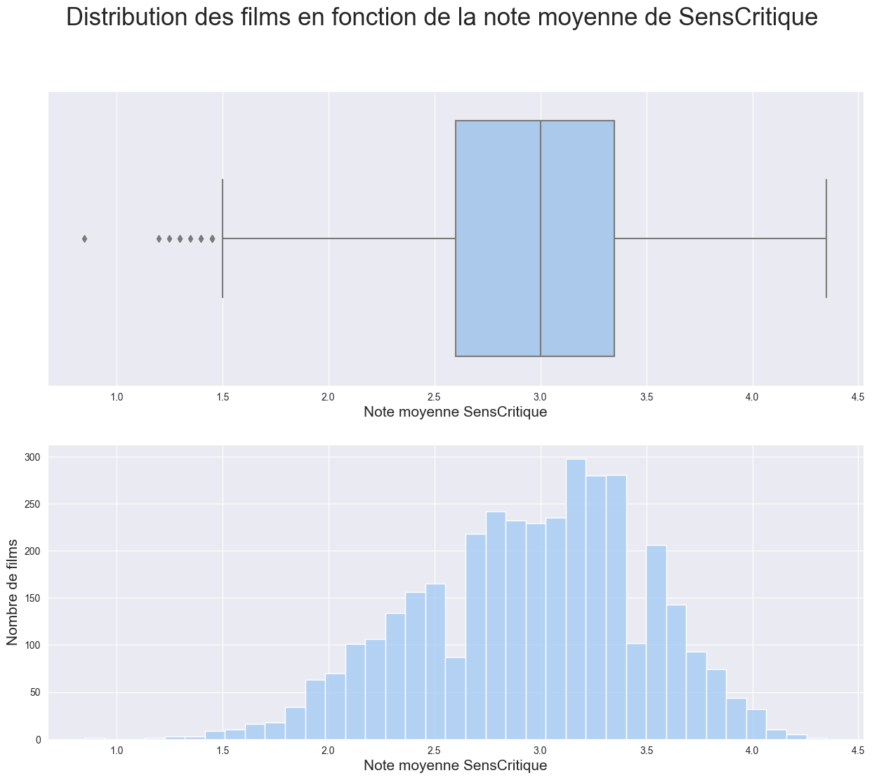
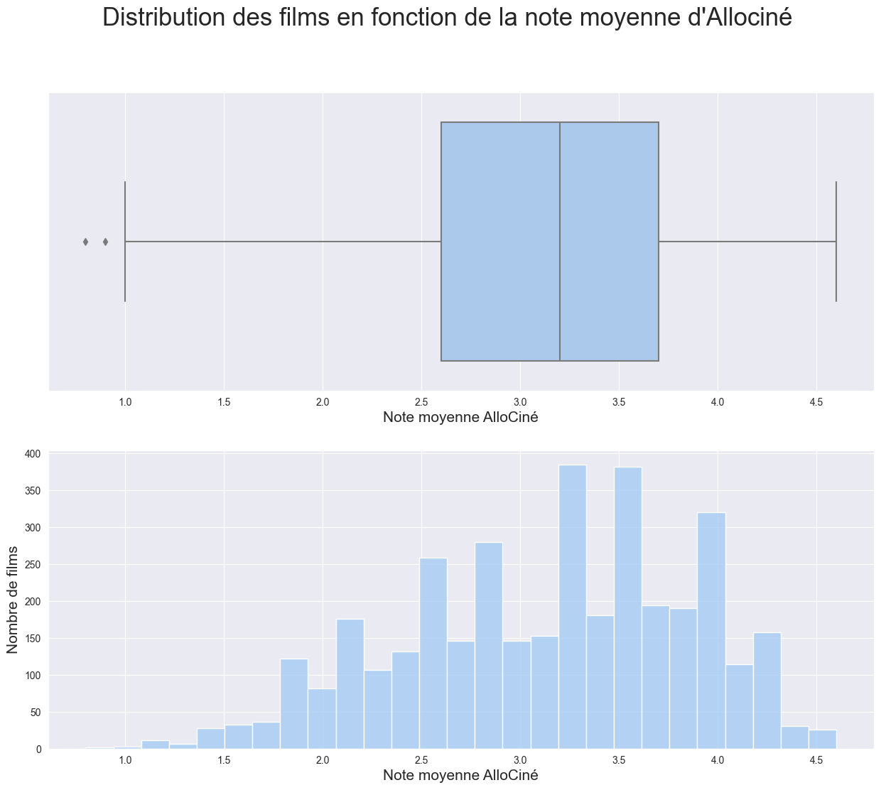

1. Exploration : Distribution
Voici les distribution des notes attribuées par la presse, les utilisateurs de SensCritique et d’Allociné.

Slide 40



1. Exploration : Notes par facteur
En règle générale, il y a un classement entre les notes données par la Presse, AlloCiné et Senscritique. La presse note presque systématiquement mieux.

Slide 41

1. Exploration : Notes par facteur
La durée d’un film semble avoir un impact important sur la note laissée. Il s’agit sans doute d’une corrélation du type : les films les plus longs sont ceux avec un plus gros budget et ceux qui plaisent le plus.

Slide 42

1. Exploration : Notes par facteur
Les films provenant d’Italie et du Japon semblent être très appréciés.

Slide 43

1. Exploration : Matrice des corrélations
Logiquement les notes laissées par la presse, Allociné et Senscritique sont corrélées positivement.
Nous observons également une corrélation positive entre la durée et les notes et une corrélation négative entre l’année de sortie et les notes.

Slide 44


1. Exploration : Acteurs et réalisateurs préférés

Slide 45

1. Exploration : genres préférés
Nous observons que le genre Western semble être très apprécié par la presse et les utilisateurs de SensCritique ce qui est moins le cas pour ceux d’AlloCiné qui préfèrent les biopics.

Slide 46

1. Exploration : langues préférées
Voici le classement des langues préférées. Étonnement le latin apparaît trois fois dans le top 3. Cela vient sûrement du fait que plusieurs langues peuvent être renseignées par film à partir du moment où elles sont parlées (même s’il ne s’agit pas de la langue principale).
Les spectateurs doivent sûrement apprécier les films de gladiateurs.

Slide 47

2. Comparaison des reviews :
Pour comparer les critiques laissées par les utilisateurs d’AlloCiné et SensCritique nous avons utilisé un dataset composé de 30 films avec pour chacun entre 15 et 30 critiques SensCritiques et environ 90 pour Allociné.
Nous pouvons observer qu’en moyenne les critiques laissées sur SensCritique sont bien plus longues et développées que celles laissées sur Allociné.
Particulièrement pour Interstellar.

Slide 48


2. Comparaison des reviews : Fréquence des mots
Après avoir effectué un préprocessing des mots nous pouvons nous intéresser aux mots les plus fréquents dans les 2 types de critiques .
Les deux graphiques obtiennent des classements très similaires ce qui laissent penser que les manières de s’exprimer sur les deux plateformes ne sont pas très différentes.

Slide 49


2. Comparaison des reviews : TF-IDF
On s’intéresse à présent aux mots avec les plus hauts scores de TF-IDF parmi les documents
Comme nous avons peu de documents les mots obtenus semblent être sortis de leur contexte et sont difficiles à interpréter.

Slide 50
3. Intelligence artificielle
Afin de déterminer les variables pouvant influencer l’appréciation d’un film pour la presse, les utilisateurs d’AlloCiné et de SensCritique. Nous entraînons un modèle d’intelligence artificielle pour chaque catégorie à prédire la note moyenne donnée en fonction des variables descriptives du film.
Une fois les modèles entraînés nous avons testé l’influence de chaque variable une à une sur la prédiction.
Pour cela on fixe aléatoirement toute les variables sauf celle testée, et on effectue 10 000 prédictions avec une valeur de la variable testée différente à chaque fois. On calcule ensuite la variance des prédictions obtenues et on considère que les variables avec la plus forte variance sont celles qui influencent le plus la prédiction.

Slide 51

3. Intelligence artificielle : variables
Nous utilisons toutes les données suivantes qui sont encodées pour pouvoir être lisibles par les modèles sauf id, titre, date_sortie et les notes que nous souhaitons prédire.

Slide 52

3. Intelligence artificielle : modèle
Comme nous disposons de beaucoup de variables catégorielles, nous avons utilisé un modèle de deep learning dans lequel chaque variable catégorielle est encodée grâce à une matrice d’encoding. Il y a par exemple la matrice encodant les personnes qui comprend les données des acteurs, réalisateurs et scénaristes.

Slide 53



3. Intelligence artificielle : entraînement
Entraînement pour Allociné
Mae : 0.49
Entraînement pour la presse
Mae : 0.51
Entraînement pour SensCritique
Mae : 0.33

Slide 54



3. Intelligence artificielle : feature importance
Pour Senscritique et Allociné le modèle semble utiliser le plus les éléments de la date de sortie pour prédire la note ce qui peut être un biais.
On observe cependant que la durée détient bien une place importante ce qui est cohérent avec les corrélations que nous avions observées.
Pour la presse l’accent semble plutôt être porté sur les acteurs et les genres du films.

Slide 55
Application

Slide 56
L’objectif de notre application est de centraliser les données sur les films récupérées sur 3 sites différents :
- Les données de genre, durée, date, réalisateurs, casting… sur Allociné
Les données de box office et de pays et langue d’origine sur IMDB
Les critiques et notes d’utilisateur sur Allociné et SensCritique
Dans l’application, l’utilisateur peut entrer le nom d’un film dans la barre de recherche. Le programme va alors chercher toutes les données nécessaires et presenter un compte-rendu à l’utilisateur une fois celles-ci obtenues.

Slide 57




Photos de l’application :

Slide 58
Conclusion
On conclusion les différences de comportement ne sont pas très prononcées entre la plateforme AlloCiné et Senscritique.
SensCritique a tendance à souvent moins bien noter qu’Allociné mais les variations de notes sont corrélées positivement.
Nous avons également pu observer que les modèles utilisent des variables similaires pour effectuer les prédictions de notes pour les deux plateformes et que les classements des mots les plus courants dans les critiques sont très proches.
La plus grosse différence que nous avons pu observer est la taille (en nombre de mots) qui critiques postées par les utilisateurs, qui sont beaucoup plus développées sur SensCritique qu’AlloCiné.

Slide 59
Merci !

